Slide 1
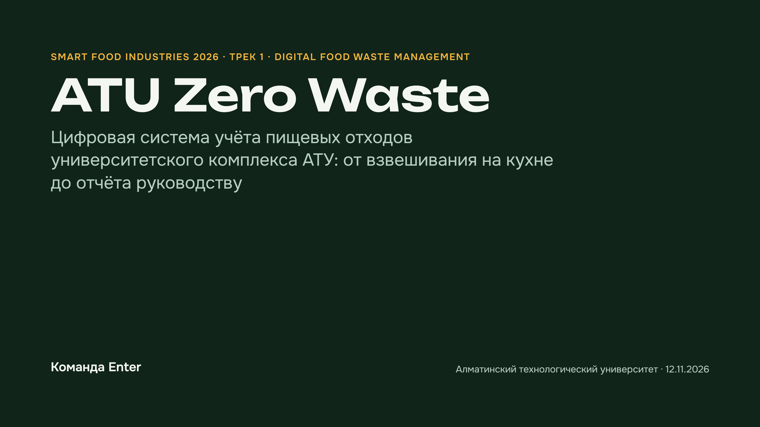
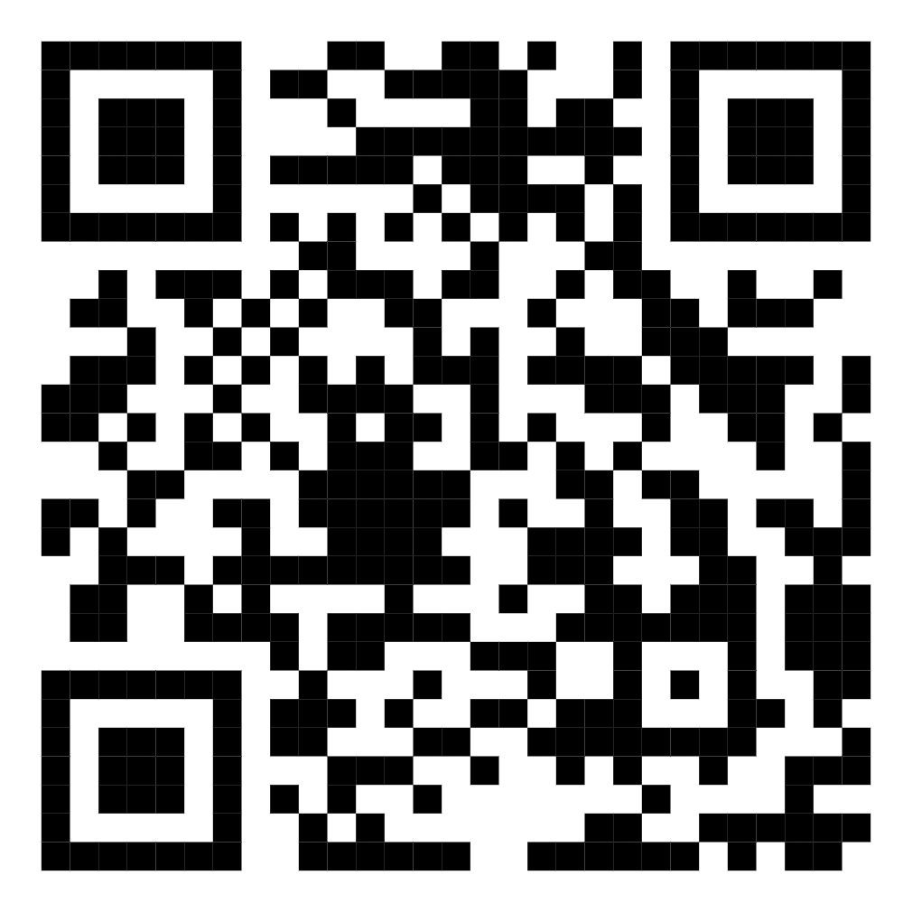
Notes:
Здравствуйте, мы команда Enter. Наш проект — ATU Zero Waste: работающая веб-система учёта пищевых отходов для пяти организаций АТУ. Покажем проблему, решение вживую, экономику и экологию.

Slide 2
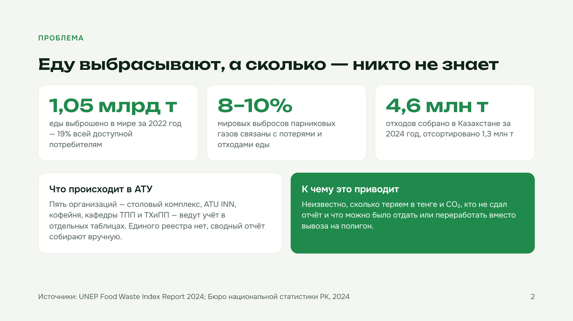
Notes:
Проблема глобальная: по данным ООН, в 2022 году выброшено больше миллиарда тонн еды. В АТУ учёт ведётся в разрозненных таблицах, поэтому руководство не видит ни объёмов, ни денег, ни выбросов.

Slide 3
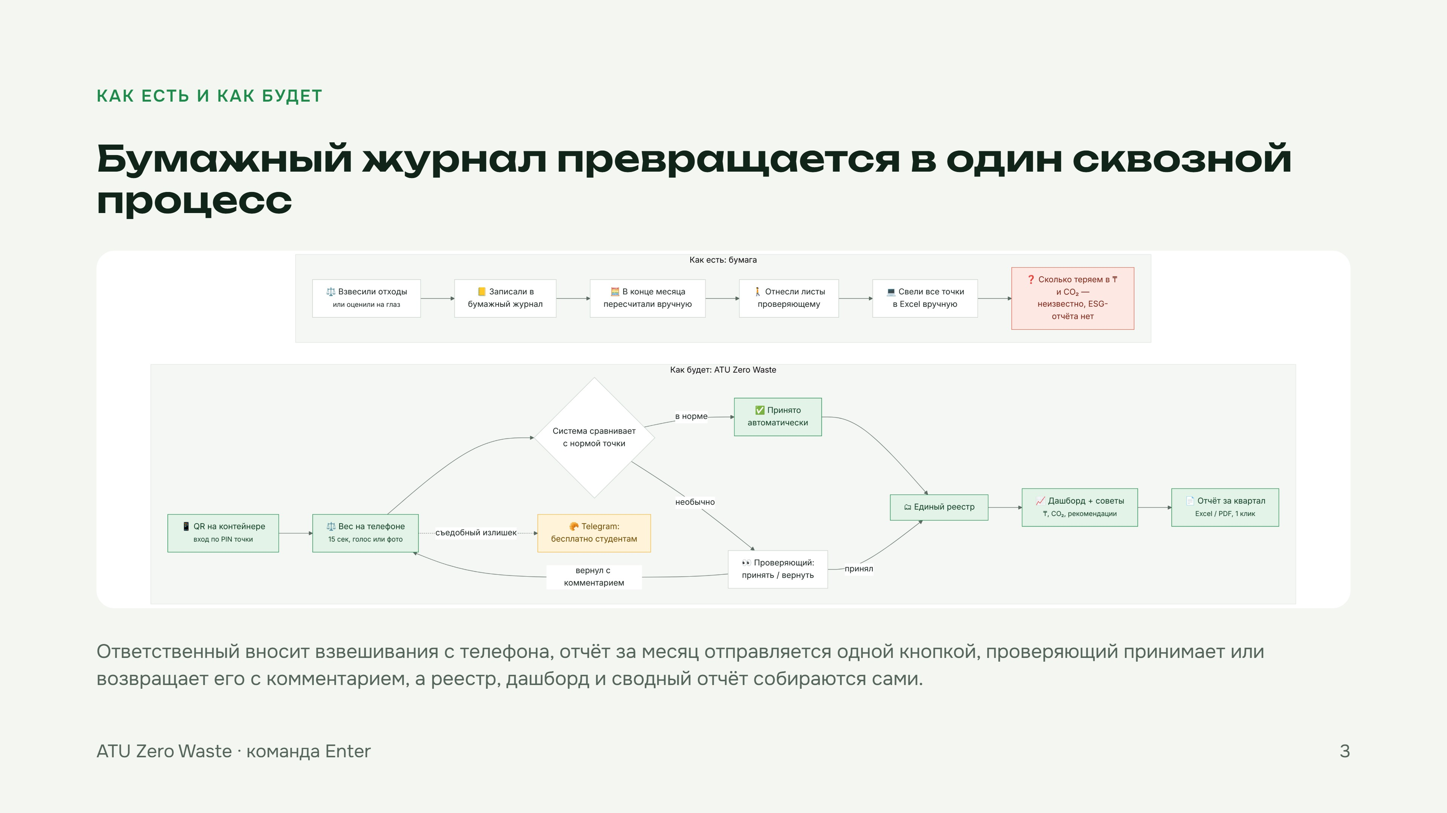
Notes:
Слева — как сейчас: бумага, ручной пересчёт, свод в Excel. Справа — как в нашей системе: данные вводятся один раз, дальше всё автоматически.

Slide 4
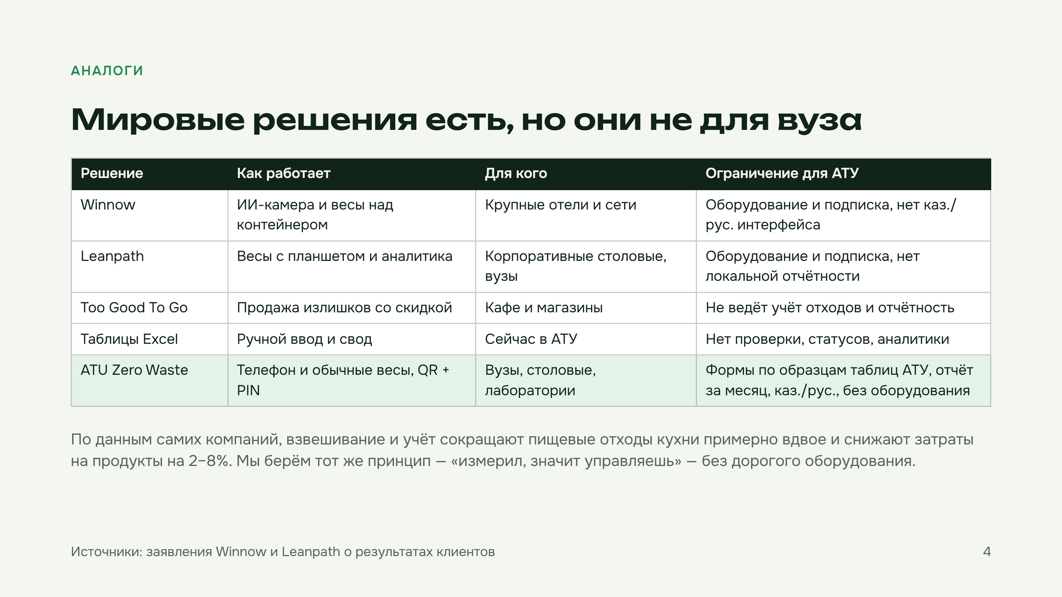
Notes:
Winnow и Leanpath доказали, что учёт сокращает отходы примерно вдвое, но это оборудование и подписка для крупных сетей. Наше отличие: никакого железа, формы повторяют таблицы АТУ, есть роли и отчётность по ТЗ.

Slide 5
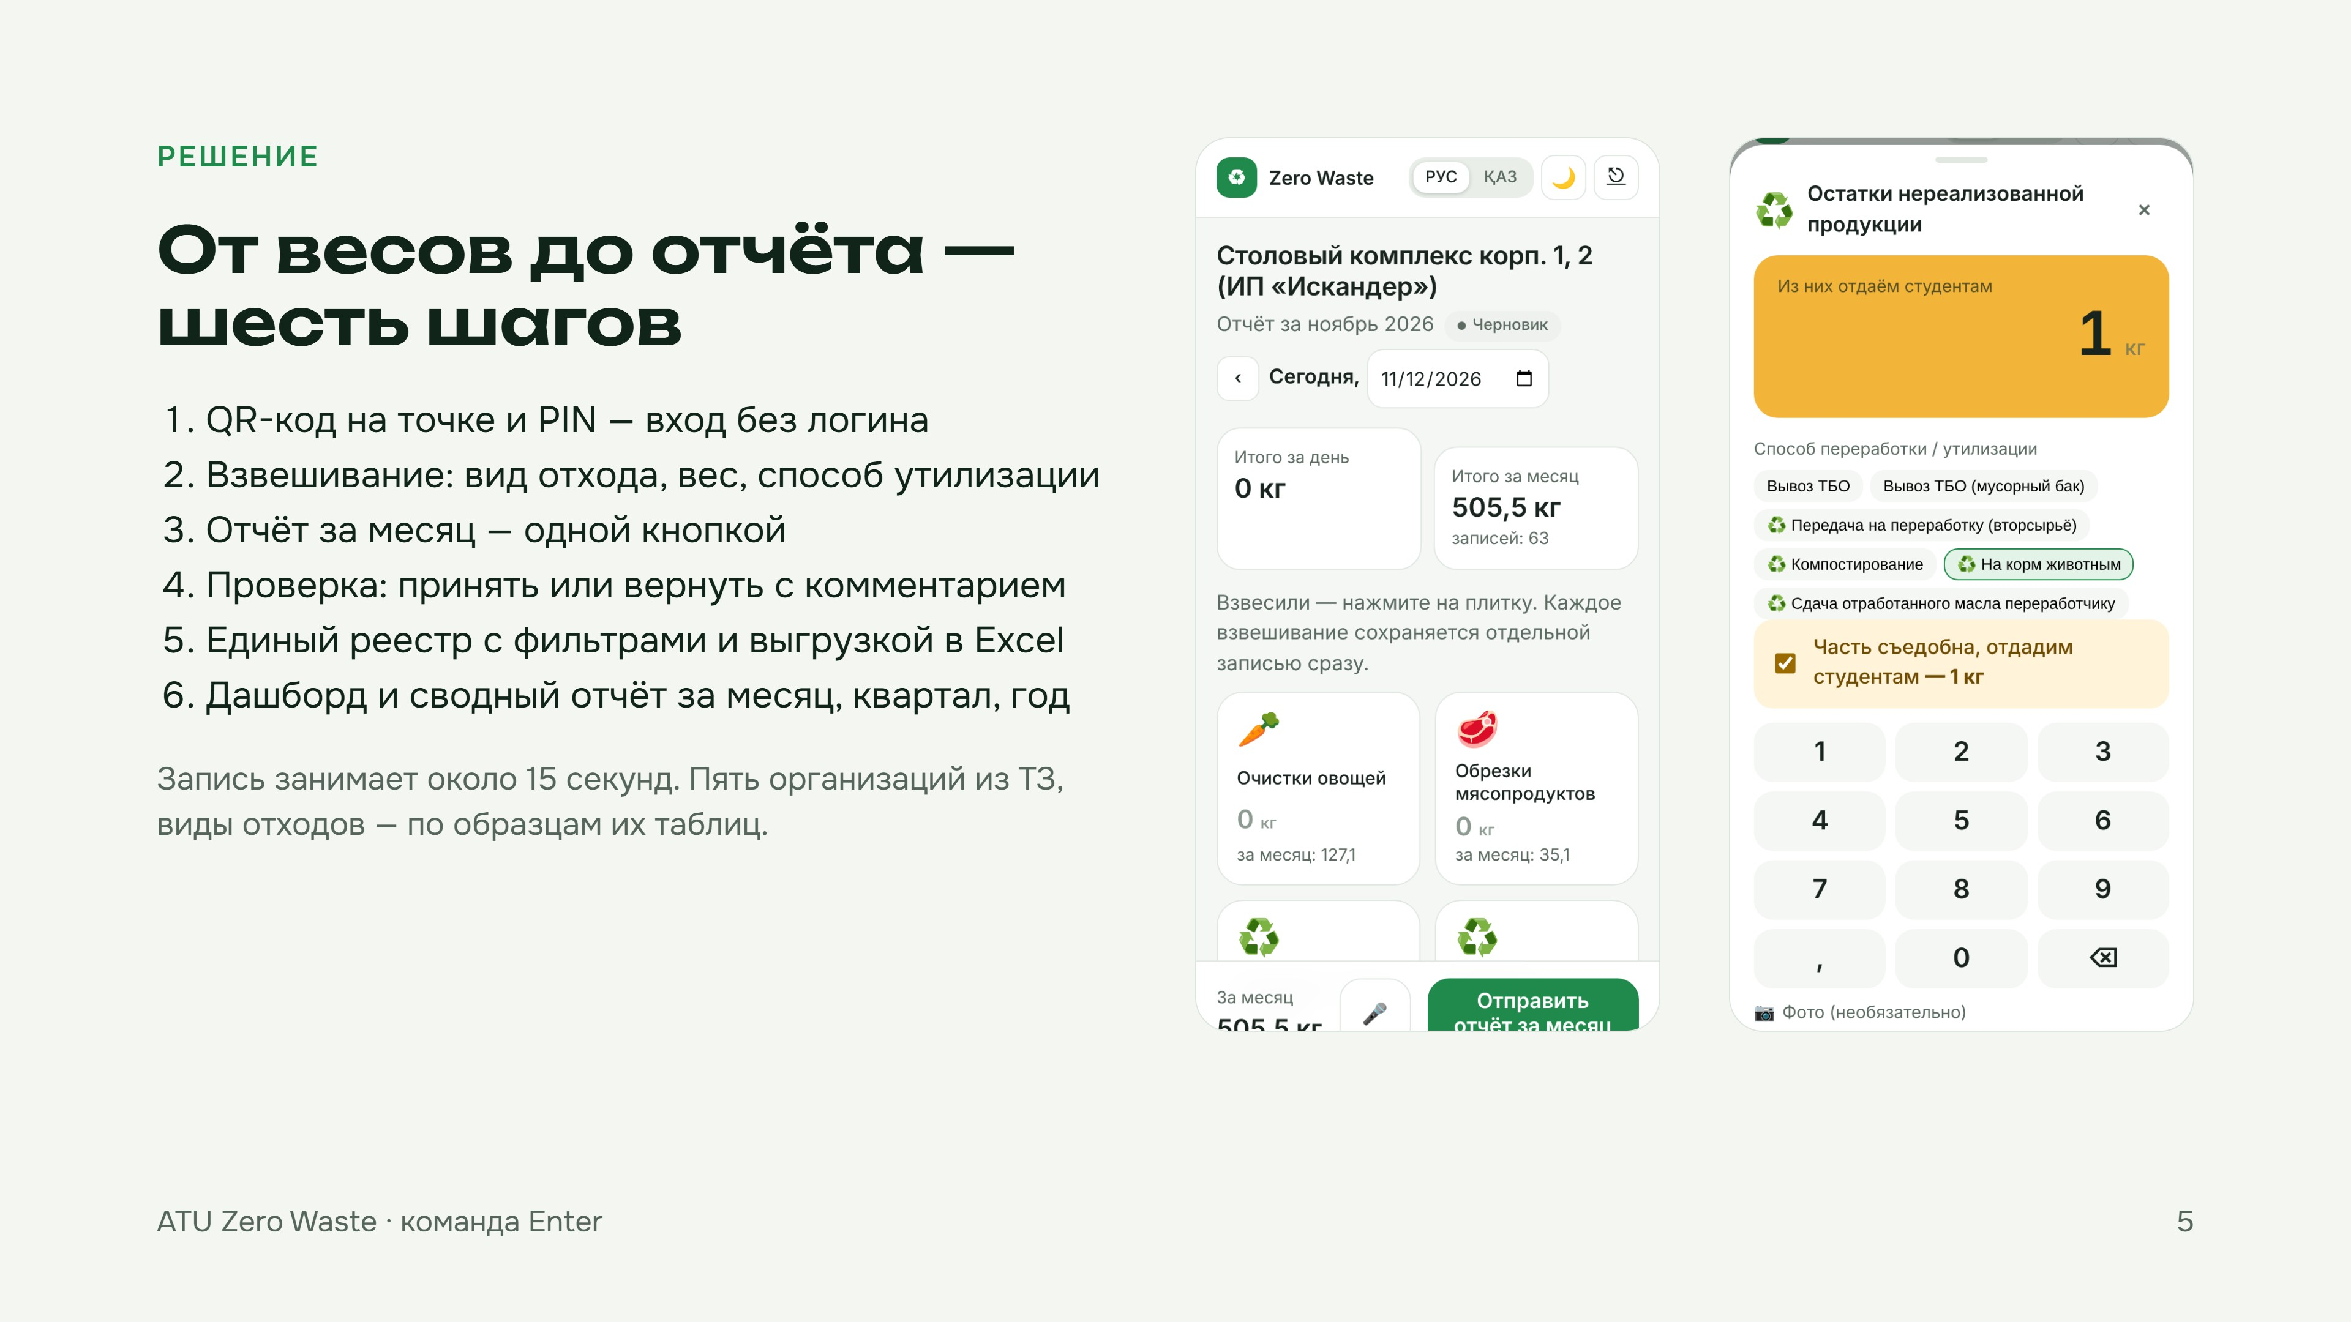
Notes:
Здесь переходим к живому демо: сканируем QR Искандера, вносим два-три взвешивания, отправляем отчёт, проверяющий возвращает и принимает. Сценарий — раздел 9 ТЗ.

Slide 6
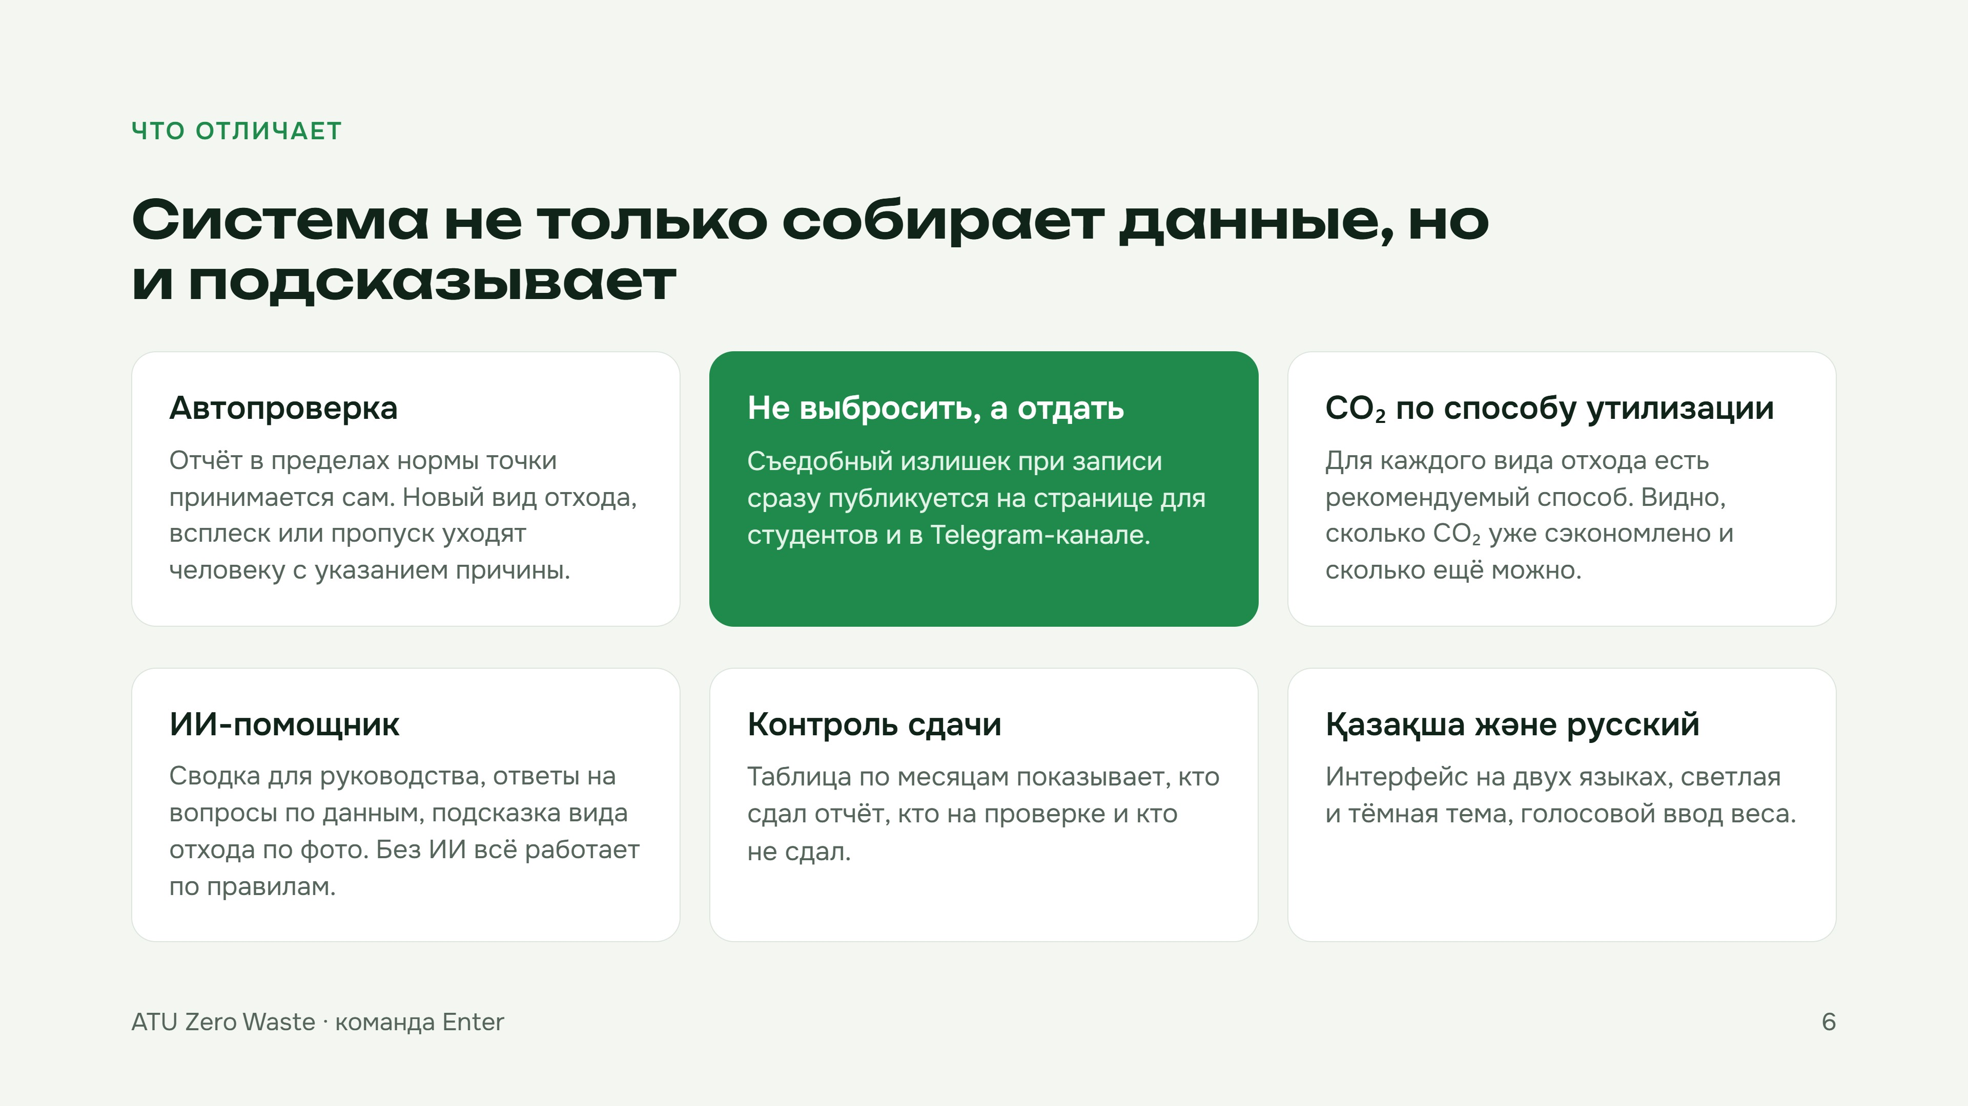
Notes:
Шесть вещей, которые идут дальше ТЗ: автопроверка, раздача излишков студентам, расчёт CO₂ по способам утилизации, ИИ-помощник, контроль сдачи и два языка.

Slide 7
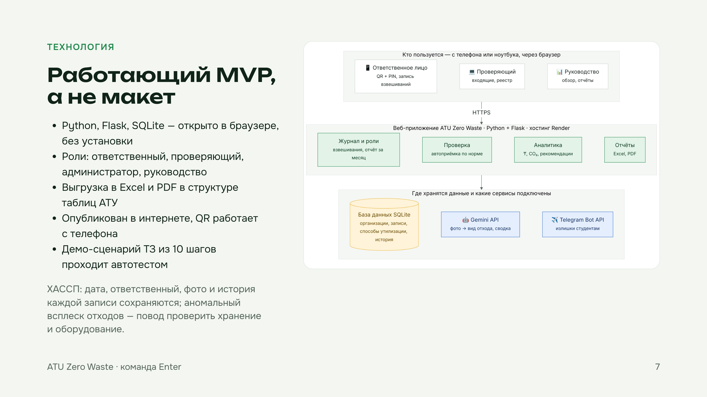
Notes:
Это не прототип в Figma: система развёрнута, в ней пять организаций и три месяца демо-данных. Стек простой, чтобы университет мог поддерживать её сам.

Slide 8
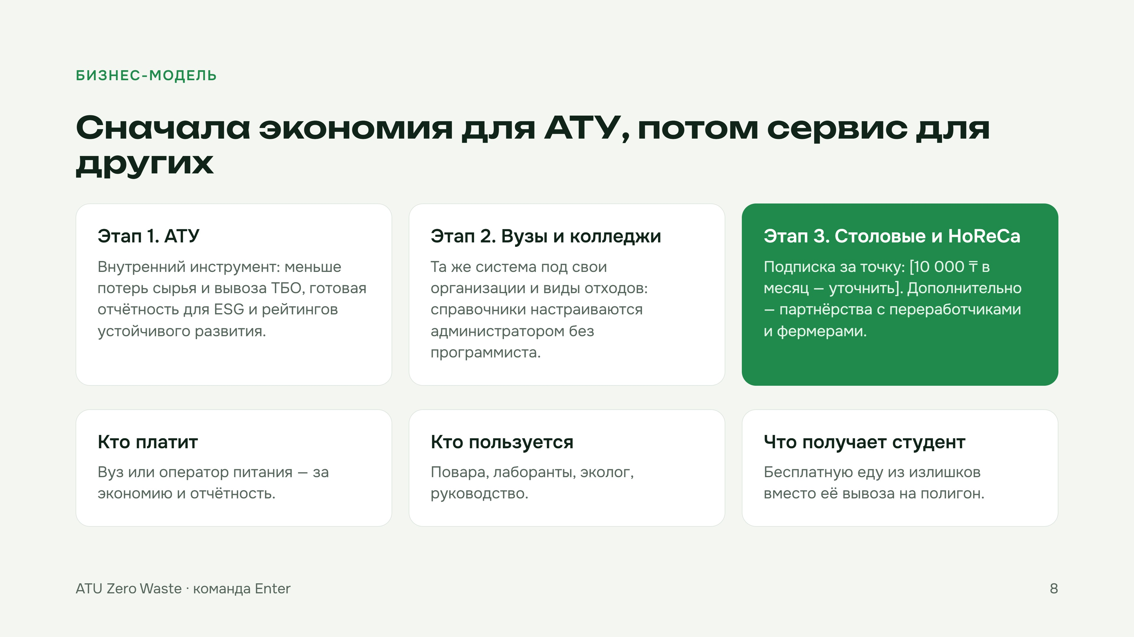
Notes:
Модель в три шага. Сейчас ценность — экономия и отчётность для АТУ. Дальше систему можно дать другим вузам и столовым по подписке: всё настраивается через справочники.

Slide 9
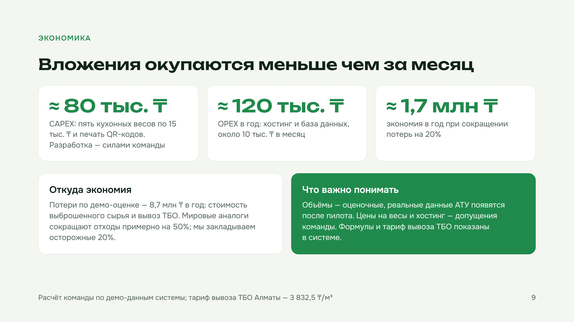
Notes:
Затраты минимальные: весы и хостинг. Даже при осторожном сокращении потерь на 20% эффект — около 1,7 миллиона тенге в год. Честно говорим: объёмы пока оценочные, пилот даст реальные.

Slide 10
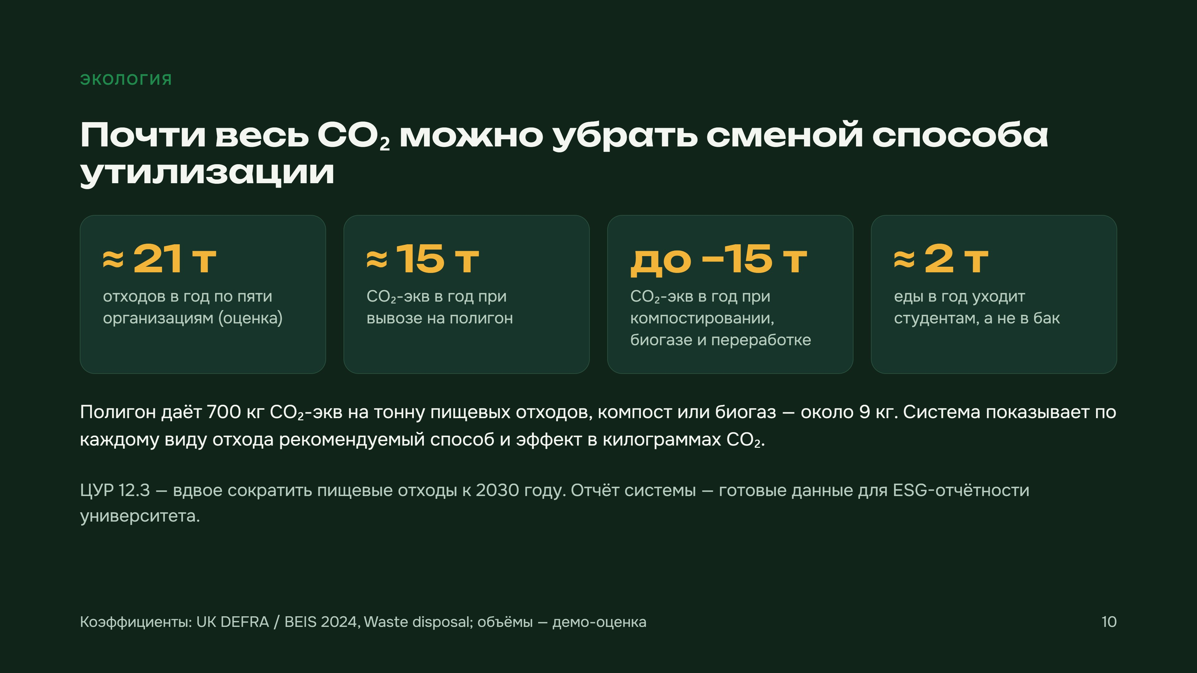
Notes:
Главный экологический вывод: дело не только в объёме, а в способе. Тонна пищевых отходов на полигоне — 700 килограммов CO₂, в компосте — девять. Система считает это по каждой записи.

Slide 11
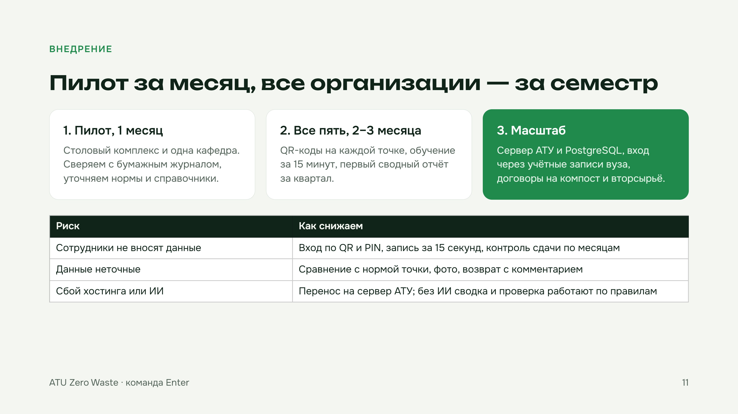
Notes:
План внедрения реалистичный: начинаем с двух точек, через семестр — все пять. Основной риск — люди не будут вносить данные, поэтому ввод сделан максимально простым.

Slide 12
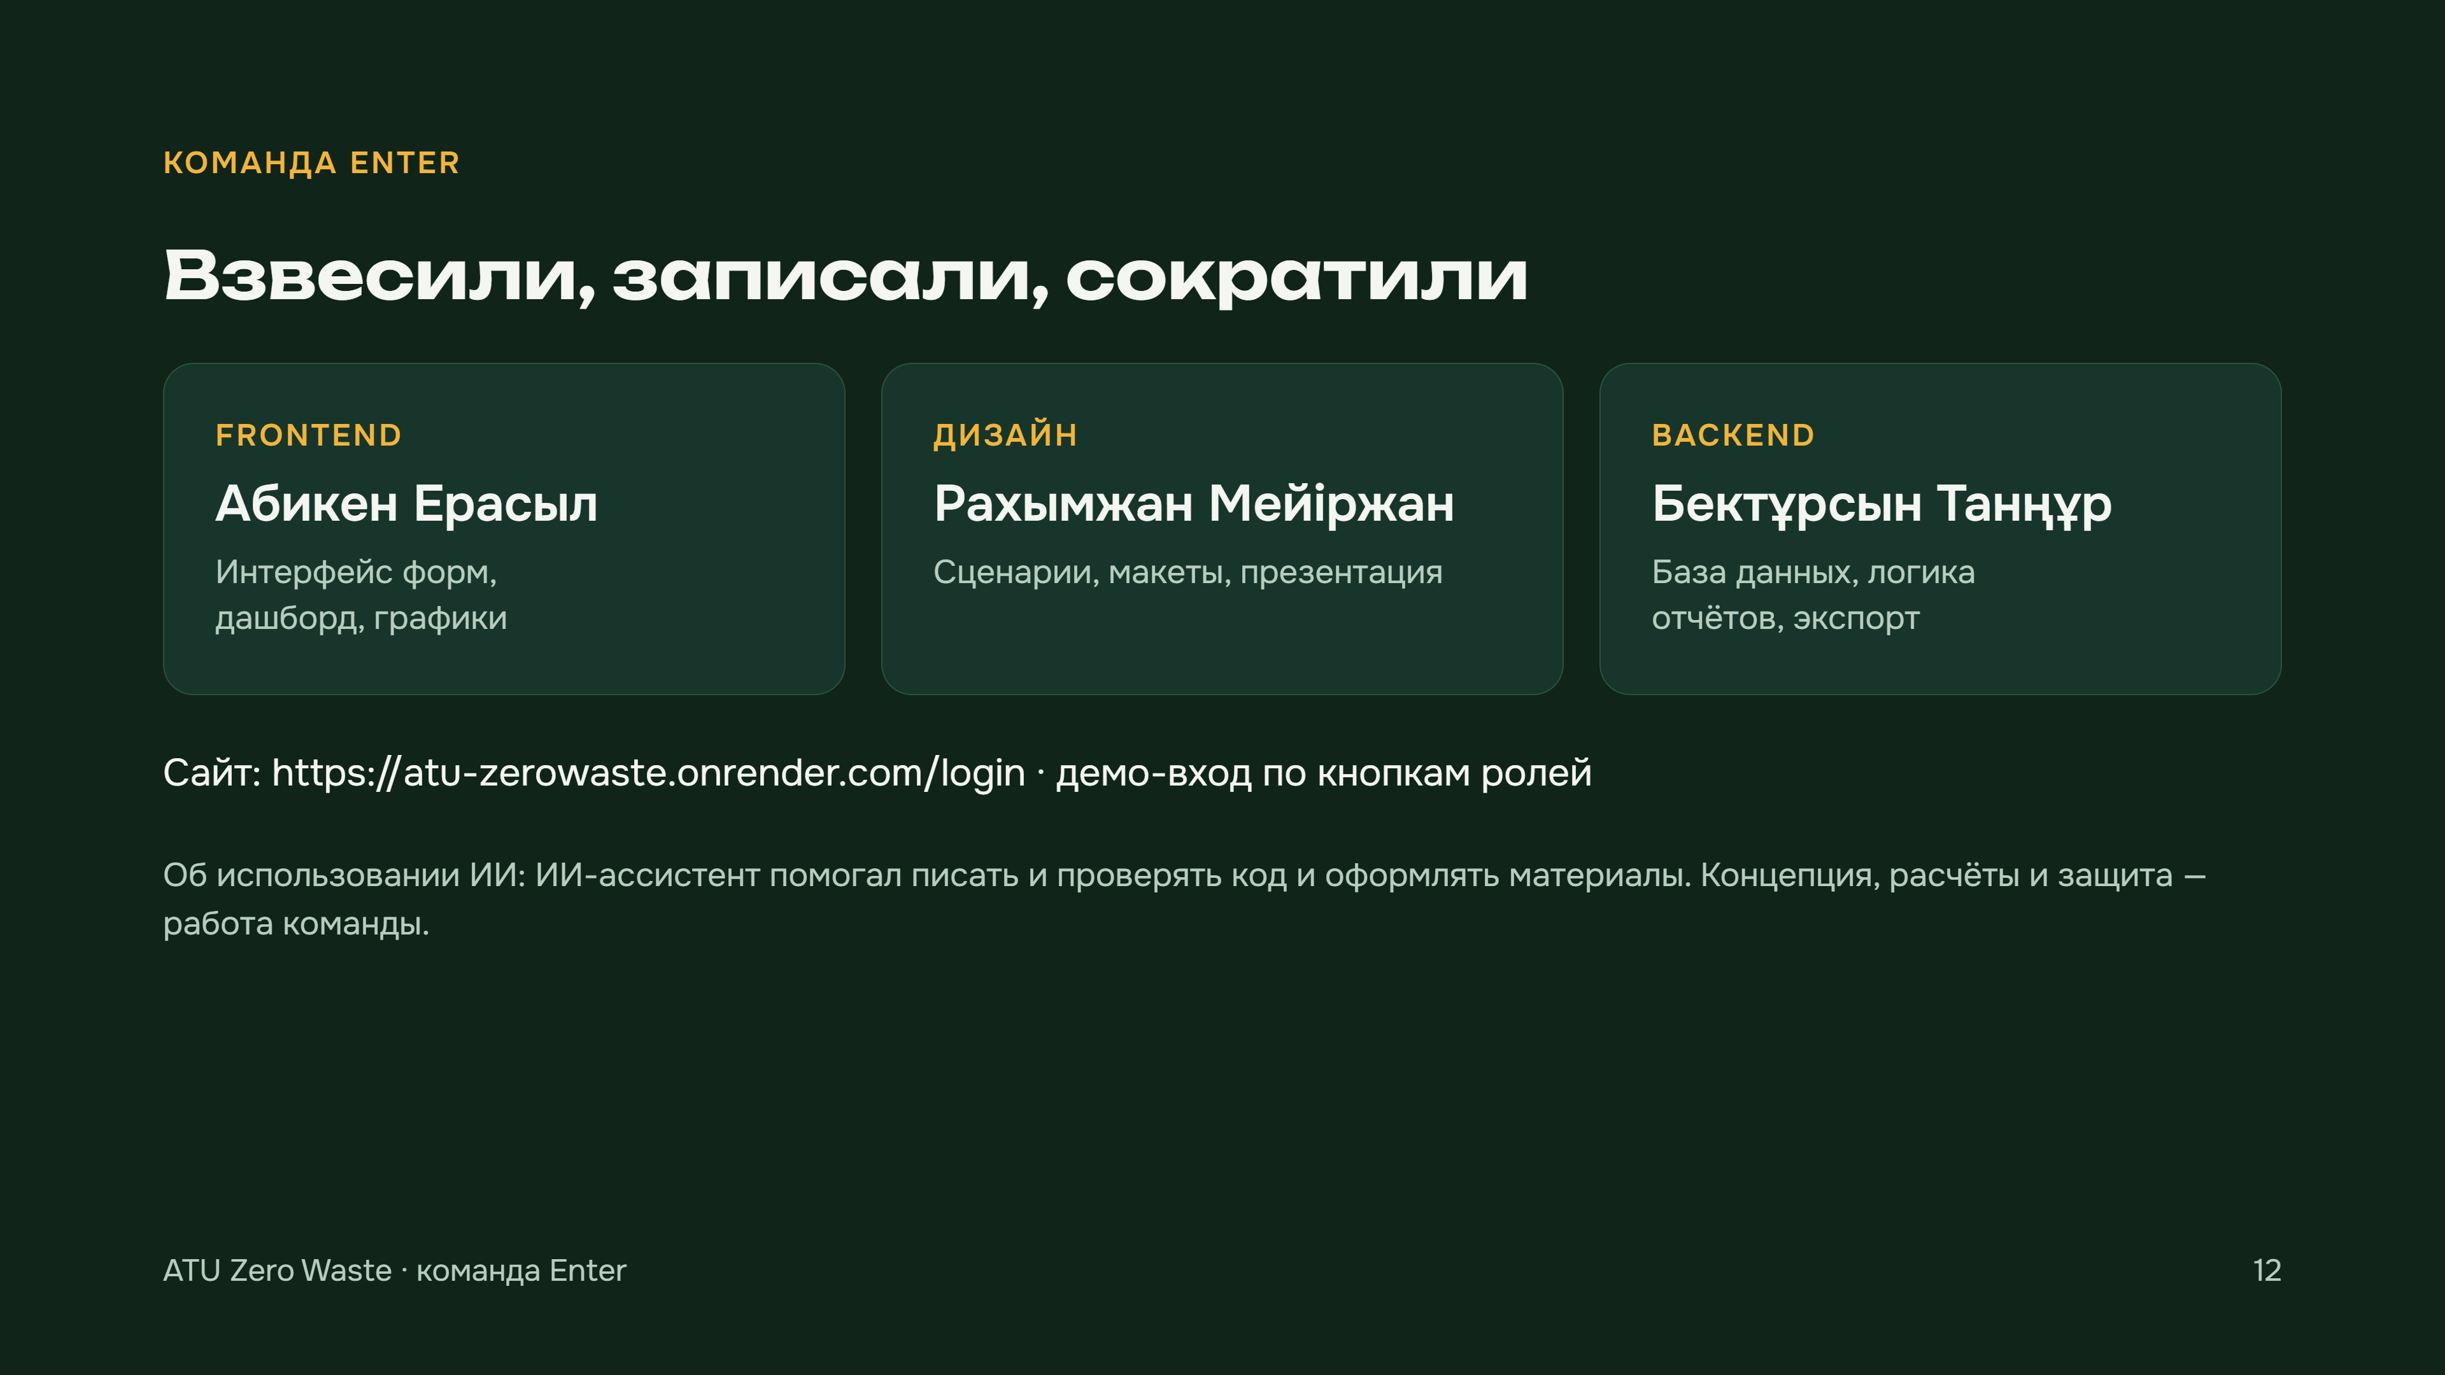
Notes:
Спасибо. Готовы показать систему вживую и ответить на вопросы.

